Slide 1
نام درس: الگو کودک
مقطع تحصیلی: کاردانی و کارشناسی
نام استاد: فاطمه غفوری فرد
جلسه چهارم

Slide 2
درس اول: الگوی پایه بالاتنه پسران92تا122سانتیمتر دختران92تا146 سانتیمتر بلندی تمام قد

Slide 3
مرحله1:
1تا2:بلندی حلقه
1تا3:بلندی بالاتنه پشت
2تا4:ا/2کارور پشت
4تا5: 2/3 گشادی کف حلقه
5تا5a :8 سانتیمتر
5aتا6: 1/3گشادی حلقه
6تا7: 1/2کارور جلو
1تا9:پشت یقه
9تا10: 1.5سانتیمتر برای 92تا122
1.75 سانتیمتر برای128تا146
11تا12 :1سانتیمتر برای92تا122 و1.25سانتیمتر برای128تا146
10تا13:سرشانه نقطه14: 1/2فاصله 4تا12 وعرض پنس0/5سانتیمتردر اندازه92تا122 و1سانتیمتر برای 128 تا 146
نقطه 15: ¼ فاصله 4تا12
15تاh.ae:1.3 سانتیمتر
از نقطه 10روی خط سرشانه پشت3سانتیمتر داخل شده وبه خط کارور گونیا کنید و سپس پنس حلقه آشتین را به انتهای این خط وصل کنید.

Slide 4
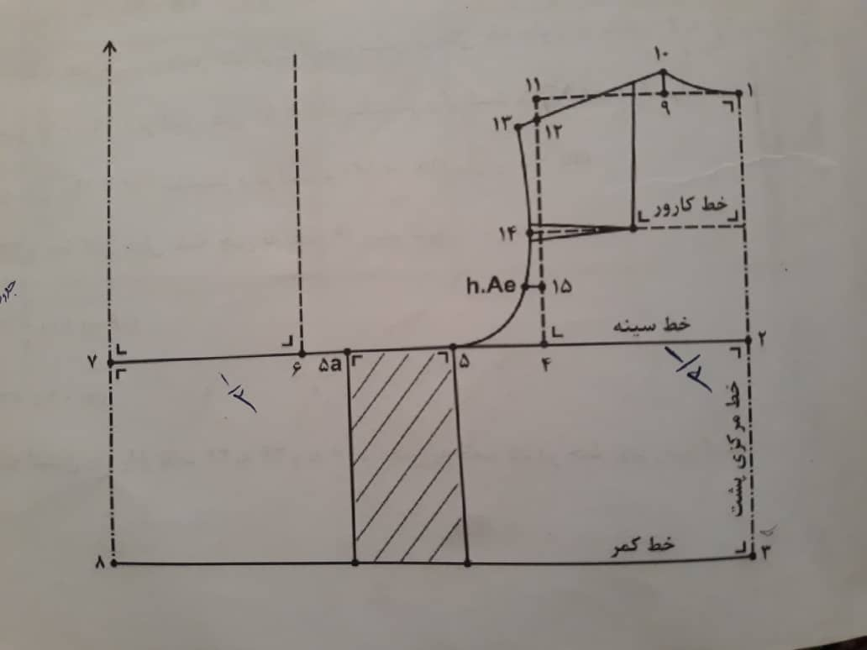
عکس الگو مرحله 1

Slide 5
مرحله2:
6تا16:درجلو برابر است با4تا15 در پشت
6تا17و 4تا12 منهای1سانتیمتر در اندازه های92تا122سانتیمتر
منهای1.25 سانتیمتر در اندازهای128تا146 سانتیمتربلندی تمام قد
از نقطه6کمانی به اندازه 6تا17 به سمت راست می زنیم.
8تا18 بلندی بالاتنه جلو
18تا19:پشت یقه +0/5
18تا20:پشت یقه+1
18تا21:پشت یقه+0/75
19تا22 مساوی نقطه 10تا13
نقطه23: ½ خط16تا22
23تا24: 0/75سانتیمتر
8تا25: 1/5سانتیمتر در اندازه92تا122 سانتیمتر و1سانتیمتر در اندازه های 128تا146

Slide 6
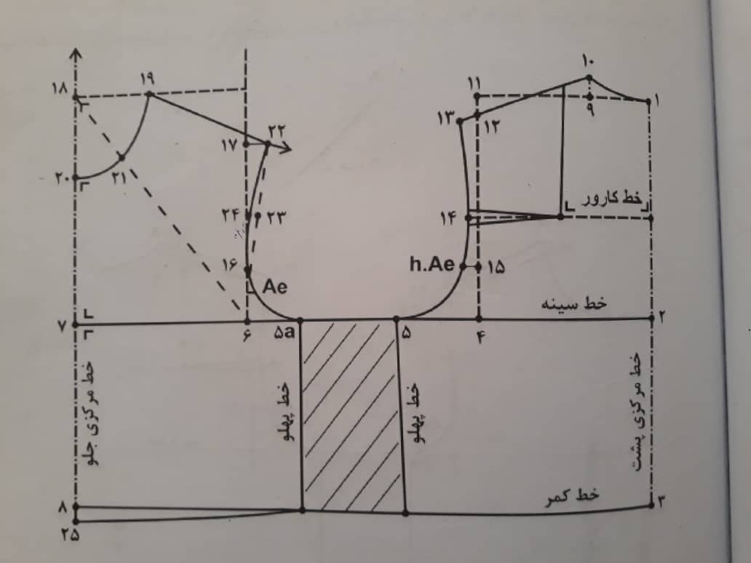
عکس الگو مرحله2

Slide 7
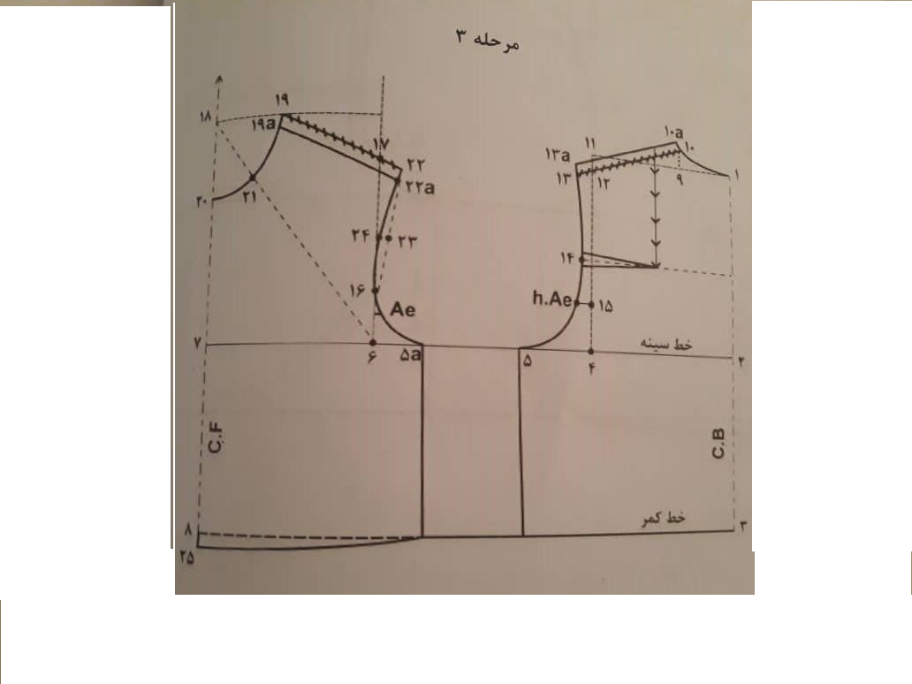
مرحله3: پس از رسم الگو از سرشانه پشت 1سانتیمتر بالا رفته و از سرشانه جلو 1سانتیمتر پایین آمده وخط جید سرشانه رسم کنیم 6تاae: ¼ گشادی کف حلقه در حلقه آستین

Slide 8
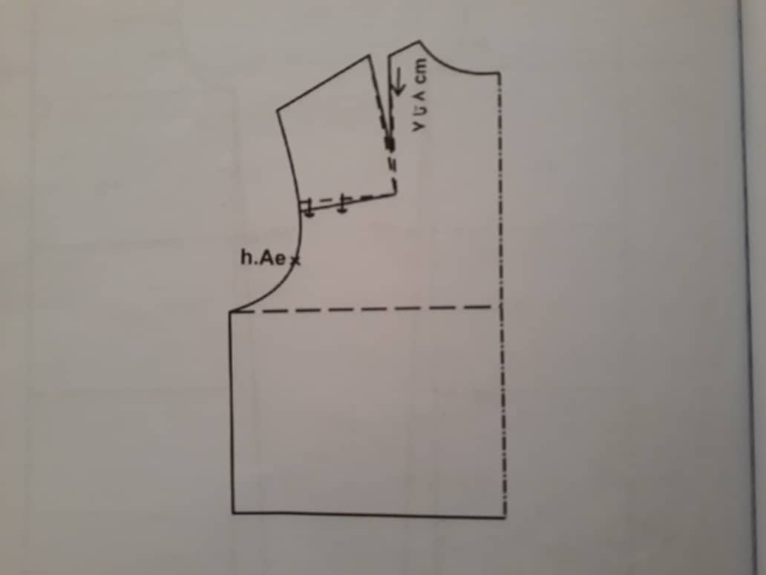
مرحله4:پنس حلقه آستین پشت را ببندید و به سرشانه انتقال دهید طول پنس را 7تا8 سانتیمتر درنظر بگیرید

Slide 9
درس دوم: الگوی پایه پیراهن یکسره دخترانه اندازه های92تا146 سانتیمتر بلندی تمام قد

Slide 10
مرحله1:ابتدا از روی الگوی اساس بالاتنه جلو وپشت رولت کنید
الگوی پشت:نقاطA.B.Cرادر پشت نامگذاری کنید
از نقاطc.Bخطی مستقیم به طرف پایین رسم کنید.
BتاC-CتاDقد کمر تا زانو
نقطهDرابهEوصل کنید وبه طرف بیرون ادامه دهید
BتاB`در کمر 1سانتیمتر
FتاE-3سانتیمتراز نقطه Aبه نقطهB`وسپس به نقطه fدر لبه دامن وصل کنید
FتاG-0/3سانتیمتر
نقطهGرا با هلالی ملایم به نقطه Eوصل کنید
نقطه Tرا با خط بلای پنس در حلقه آستین گونیا کنید تا لبه دامن را در نقطه Uقطع کند
الگوی جلو:
در قسمت جلو نیز همه مراحل فوق را تکرار کنید وطبق شکل با حروف نقاطی را نامگذاری کنید
pتاM:1سانتیمتر نقطهMرا به اندازه 2تا3سانتیمتر به طرف راست گونیا کنید
با منحنی ملایمی نقطه Mرابه نقطهNوسپس به نقطه Lکنید
نقطهHدر گوشه گردن جلو را به طرف پایین گونبا کنیدتا خط لبه دامن را در نقطه Oقطع کنید

Slide 11
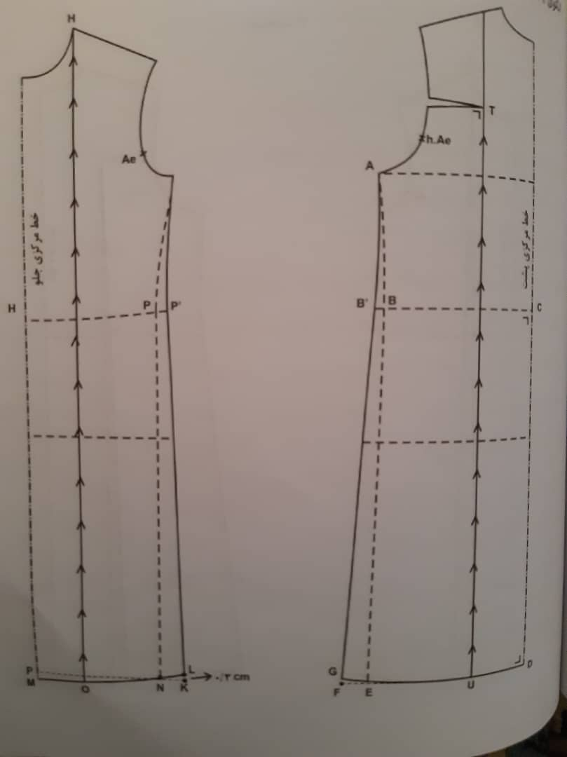
عکس مرحله1

Slide 12
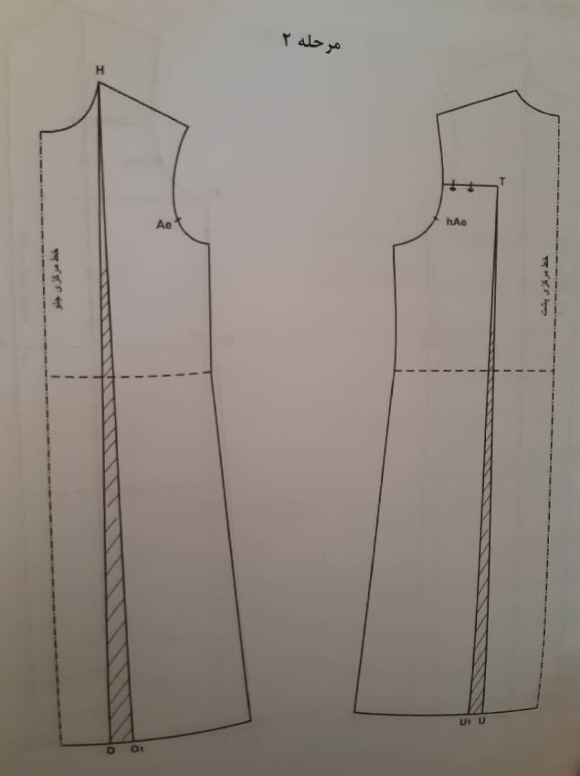
مرحله2:در قسمت پشتخطT-Uرا تا انتهای پنس حلقه چیده و پنس را بسته واوازمان طبیعی بدهید ئر قسمت جلوخطH-Oرا چیده و به اندازه فوق لبه دامن پشت به اضافه 1سانتیمتر به آن اوزمان می دهیم.

Slide 13
درس سوم: شکل دادن به الگوی بالاتنه در کودکان 92تا122سانتیمتربلندی قد و دختران پیش از بلوغ92 تا146سانتیمتر بلندی قد

Slide 14
شکل دادن الگوی پایه بلاتنه(بدون ساسون)
الگوی بالاتنه جلو و پشت را در خط پهلو کنار هم قرار دهید
نقطه A.B.C.Dرا مطابق شکل روی آن علامتگذاری کنید
روی خطکمرCتاF-1/2دورکمر+3تا4 سانتی متر می باشد
فاصلهFتاD-مقدار پنس پهلوها می باشد.
(F-D)=BN=BM
نقطهAرابه نقطهM,Nوبه شکل هلال رسم کنید تا خط پهلو بدست آید.

Slide 15
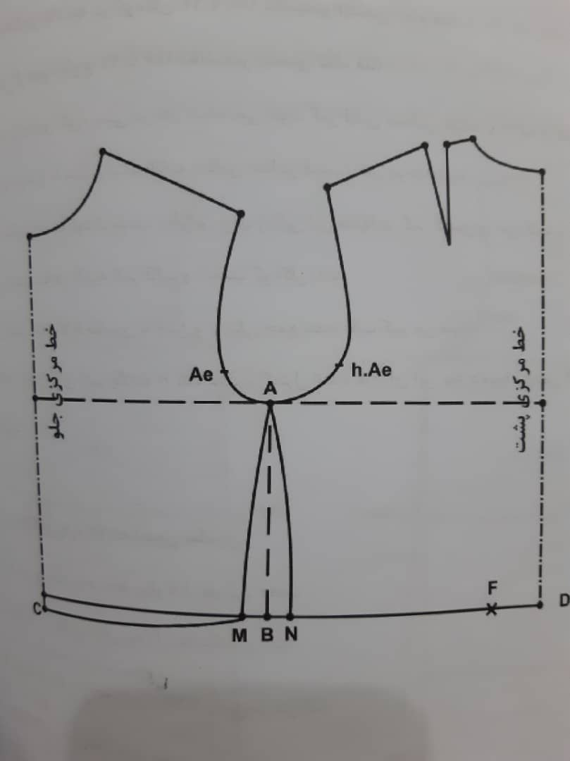
عکس تنگ کردن کمر بالاتنه

